Slide 1
Méthodologie pour la mise en œuvre du RIFSEEP
Vendredi 24 janvier 2025

Slide 2
Le RIFSEEP, c’est quoi???
Régime Indemnitaire tenant des compte des Fonctions, Sujétions, Expertise et Engagement Professionnel
Indemnité de Fonctions, Sujétions, Expertise
Le CIA lié à l’Engagement Professionnel
Groupes de Fonctions
à l’intérieur desquels l’indemnité individuel va être modulé par l’autorité territoriale selon des critères liés aux sujétions (contraintes) de chaque poste et du niveau d’expertise de l’agent

Slide 3
Le cadre juridique applicable

Slide 4
Réponse du Ministère de l'intérieur n°15568
Lorsque les collectivités territoriales instituent un régime indemnitaire, il leur appartient de respecter le plafond indemnitaire dont peuvent bénéficier les agents de l'État servant dans des corps comparables. En ce sens, l'article 88 de la loi n° 84-53 du 26 janvier 1984 portant dispositions statutaires relatives à la fonction publique territoriale prévoit que : « L'assemblée délibérante de chaque collectivité territoriale ou le conseil d'administration d'un établissement public local fixe les régimes indemnitaires dans la limite de ceux dont bénéficient les différents services de l'État ». En pratique, et en application du décret n° 91-875 du 6 septembre 1991 modifié, cette limite est déterminée au terme d'une comparaison entre les cadres d'emplois de la fonction publique territoriale et les corps équivalents de l'État, à l'exception de certains personnels pour lesquels un régime indemnitaire spécifique a été institué en l'absence de corps équivalents de l'État (les personnels de police municipale et gardes champêtres, les sapeurs-pompiers professionnels et certains emplois fonctionnels). En vertu de l'article 2 du décret n° 91-875 du 6 septembre 1991, il revient à l'assemblée délibérante de fixer dans ces limites, la nature, les conditions d'attribution et le taux moyen des indemnités applicables, l'autorité investie du pouvoir de nomination fixant le taux individuel attribué à chaque agent sur le fondement de la délibération. En revanche, l'organe délibérant ne dispose d'aucun pouvoir normatif lui permettant de créer une prime et sa compétence reste encadrée par les textes précités afin de répondre au souci d'équilibre entre le principe de libre administration des collectivités territoriales et le principe de parité entre fonctions publiques. Ainsi, une collectivité territoriale ne peut pas attribuer une prime exceptionnelle destinée à rémunérer une mission ponctuelle à caractère exceptionnel si une telle prime n'existe pas au sein de l'État.

Slide 5
LE RIFSEEP, une obligation réglementaire depuis le 20 mai 2014
Le régime indemnitaire est un complément du traitement indiciaire et distinct de tous les autres autres éléments de rémunérations. Le décret n°2014-513 du 20 mai 2014 a institué le Régime Indemnitaire tenant compte des fonctions, de l’expertise et de l’engagement professionnel des agents de l’Etat transposé aux agents territoriaux
La détermination du régime indemnitaire plusieurs principes
la libre administration des collectivités territoriales : le RIFSEEP est librement mis en place par l’organe délibérant après avis du Comité Social Territorial (d’où la délibération)
La parité avec l’Etat : les agents territoriaux ne peuvent bénéficier d’avantages supérieurs aux agents de l’Etat (d’où les plafonds du RIFSEEP)
l’équité entre les agents publics : les agents placés de façon identiques doivent être traités de façon identiques (d’où les groupes de fonctions et les conditions d’attribution)
La légalité de la dépense publique : un organe délibérant ne peut instituer de primes n’existant pas dans l’ordonnancement juridique (d’où l’arrêté d’attribution)

Slide 6
La principale difficulté
ALLIER L’OBLIGATION DE PARITE AVEC L’ETAT
ET LA LIBRE ADMINISTRATION DES COLLECTIVITES TERRITORIALES
Article L. 714-4 du Code général de la fonction publique pose le principe que : « Les organes délibérants des collectivités territoriales et de leurs établissements publics fixent les régimes indemnitaires de leurs agents, dans la limite de ceux dont bénéficient les différents services de l'État »."
En vertu du principe de libre administration, les collectivités territoriales doivent donc:
Définir leurs groupes de fonctions adaptés à leur organisation
Définir des critères propres à la structure publique territoriale différents de l’Etat, sans toutefois dénaturer l’esprit du texte.
fixer des montants des différents groupes de fonction inférieurs aux plafonds de l’Etat

Slide 7
En respectant l’esprit du texte….
Les collectivités territoriales ne sont pas tenues par le nombre de groupes de fonctions définis pour la fonction publique de l’État par les arrêtés « cadres » et peuvent prévoir un nombre différent pour chaque cadre d’emplois.
Elles doivent cependant en définir un nombre limité afin de respecter les objectifs de la réforme qui sont la simplification et la rationalisation des régimes indemnitaires, et se référer aux plafonds applicables à chaque groupe.
La délibération doit définir le montant plafond pour chacun des groupes de fonctions dans la limite du plafond global constitué de la somme des deux parts prévues par l’article L.714-5 du CGFP

Slide 8
Objectifs du RIFSEEP
Passer d’une logique de grade à une logique de fonctions, expérience et manières de servir.
Le RIFSEEP avait vocation à remplacer toutes les autres primes de la fonction publique territoriale au 1er janvier 2017
Aujourd’hui, le comptable public serait légitime à refuser le versement des primes préexistantes (IFTS, IAT, IEMP…) comme l’indique la circulaire conjointe de la DGCL et de la DGFiP du 3 avril 2017"
Les arrêtés ministériels sont progressivement mis à jour (dernièrement la police municipale) et les collectivités ont à chaque fois 6 mois pour se mettre en conformité
Pour la filière police municipale, i est conseillé de la traiter à part (décret n°2024-614 du 26 juin 2024)

Slide 9
Décret n°2024-614 du 26 juin 2024
Extension à l’ensemble de ces fonctionnaires l’actuelle indemnité spéciale de fonction des directeurs de police municipale composée de deux parts (une part fixe et une part variable)
La part fixe de l’indemnité spéciale de fonction et d’engagement est fixée dans la limite des taux suivants:
33 % pour le cadre d’emplois des directeurs de police municipale,
32 % pour le cadre d’emplois des chefs de service de police municipale,
30 % pour le cadre d’emplois des agents de police municipale,
30 % pour le cadre d’emplois des gardes champêtres.
La part variable est fixée dans la limite des plafonds suivants:
9 500 euros pour le cadre d’emplois des directeurs de police municipale,
7 000 euros pour le cadre d’emplois des chefs de service de police municipale,
5 000 euros pour le cadre d’emplois des agents de police municipale,
5 000 euros pour le cadre d’emplois des gardes champêtres.
Réévaluation des taux de l’actuelle ISMF, assise sur le traitement indiciaire brut,
Un dispositif de sauvegarde est prévu pour ces fonctionnaires garantissant le maintien du montant indemnitaire mensuel perçu au titre du régime indemnitaire antérieur.

Slide 10
Les bénéficiaires
Les agents titulaires et stagiaires lorsque les arrêtés ministériels le prévoit ainsi que les contractuels en contrats de droit public lorsque la délibération instaurant ce régime le prévoit
Pour les contractuels, le régime indemnitaire peut être intégré au contrat mais peut être prévu un arrêté distinct (tolérance)

Slide 11
Interdiction de principe de cumul
Le RIFSEEP est exclusif à toutes autres primes mais se cumulent notamment avec des éléments variables de paye :
Indemnité de travail de nuit, dimanche et jours fériés
Astreintes
Permanences
Heures supplémentaires et complémentaires
Ainsi que la prime de responsabilité et les avantages collectivement acquis (article L714-11 du Code Général de la Fonction Publique)

Slide 12
Obligation de constituer des groupes de fonction pour assurer l’équité entre agents publics
Les groupes vont tenir compte :
Du niveau de responsabilité de l’agent (organigramme)
Des fonctions exercées conformes au cadre d’emploi
Et les fonctions vont être appréciées au travers des fiches de poste selon plusieurs critères comme à titre indicatif : encadrement, coordination, pilotage, conception, technicité, expertise, qualification, exécution de tâches, sujétions, les risques, contraintes….

Slide 13
Circulaire du 5 mai 2014 limite le nombre de groupes de fonction par filière pour l’ETAT
Le décret du 20 mai 2014 pose le principe d'une répartition des fonctions au sein de différents groupes de fonctions au regard de trois types de critères professionnels
Ces critères ne s'imposent pas dans la fonction publique territoriale mais permettent d’avoir une grille de lecture pour déterminer des plafonds cohérents
Les collectivités peuvent faire le choix de s'y référer pour constituer leurs groupes de fonctions ou retenir d'autres critères.
Catégorie A : 4 groupes
Catégorie B : 3 groupes
Catégorie C : 2 groupes
Les plafonds s’apprécient sur 9 groupes maximum PAR FILIERE

Slide 14
Catégorie A
Groupes de fonctions
Groupe 1 | Direction d’une collectivité/secrétariat de mairie
Groupe 2 | Direction adjointe d’une collectivité/ Responsable de plusieurs services
Groupe 3 | Responsable d’un service
Groupe 4 | Adjoint responsable de service/expertise/fonction de coordination ou de pilotage
Catégorie B
Groupes de fonctions
Groupe 1 | Direction d’une structure/responsable d’un ou plusieurs services/secrétaire de mairie
Groupe 2 | Adjoint au responsable de structure/expertise/fonction de coordination ou de pilotage
Groupe 3 | Encadrement de proximité, d’usagers/assistant de direction
Catégorie C
Groupes de fonctions
Groupe 1 | Encadrement de proximité et d’usagers/secrétaire de mairie/assistant de direction/sujétions/qualifications
Groupe 2 | Exécution

Slide 15
Les attributions individuelles
Une fois les groupes fixés, et les emplois classés dans ces groupes, l’autorité territoriale fixe par arrêté les montants individuels en fonction des critères définis par délibération
Le montant doit faire l’objet d’un réexamen (et non augmentation) :
En cas de changement de fonctions
Au moins tous les 4 ans
A la suite d’un changement de grade ou de promotion interne

Slide 16
Le CIA
Prime facultative sur la manière de servir apprécié au regard de l’entretien professionnel pour les titulaires comme les contractuels de droit public
Les critères d’évaluation sont définies par délibération :
Résultats et investissement personnel
Compétences
Qualités relationnelles
Qualité d’encadrement
Capacité d’adaptation
Le montant n’a pas vocation a être reconduit d’une année sur l’autre et reste plafonné :
- 10% pour la catégorie C
- 12% pour la catégorie B
- 15% pour la catégorie A

Slide 17
Les acteurs
Etat : publication des textes de référence et des plafonds
Comité Social Territorial : avis simple sur le RIFSEEP
Organe délibérant : délibération fixant les groupes de fonction et les montants plafonds
Autorité Territoriale : Arrêtés individuels dans la limite du plafond fixé par l’organe délibérant

Slide 18
Un cas pratique et une méthode

Slide 19
1- L’état des lieux préalable indispensable
Recenser l’ensemble des emplois inscrits au tableau des emplois et des effectifs
Recenser l’ensemble des fiches de postes intégrant les fonctions conformes au grade de chaque agent
l’ organigramme définissant les liens hiérarchiques
les entretiens professionnels réalisés par les SHD
Etudier le contexte financier de la collectivité (crédits suffisants)
Analyser la politique de la collectivité en matière de Ressources Humaines par le bais des Lignes Directrices de Gestion
Les montants plafonds fixés par l’Etat

Slide 20
Recenser l’ensemble des emplois inscrits au tableau des effectifs

Slide 21
Recenser l’ensemble des fiches de postes intégrant les fonctions conformes au grade de chaque agent
Est Obligatoire
Doit être conforme aux missions afférents au grade de l’agent (un décret par cadre d’emplois)
Reprend les spécificités du poste, des missions, de l’environnement de travail, du niveau de responsabilité
Est créée ou modifiée en fonction de l’évolution des missions et de l’emploi
Sert de base à la partie IFSE du RIFSEEP
Est affectée à un agent et non pas créée pour un agent

Slide 22
Fiches de poste
Filière : Administrative
Cadre d’emplois : Attachés
Grade : Attaché
Missions
Assistance et conseil dans différents domaines (état civil, urbanisme, ressources humaines, finances, marchés publics…),
Préparation et suivi du budget et du compte administratif,
Instruction des dossiers relatifs à la commande publique,
Gestion des équipements municipaux (école, salle des fêtes…) et du cimetière,
Préparation des conseils municipaux (convocations, dossiers…) et rédaction des comptes-rendus.
Service aux administrés :
Accueil et information des usagers,
Préparation et rédaction des actes administratifs et civils,
Mise à jour, révision des listes électorales et préparation des élections,
Recensement de la population,
Instruction et suivi de demandes d’urbanisme.
Gestion des services :
Elaboration des paies pour les agents communaux,
Gestion et suivi des dossiers du personnel (gestion des carrières, visites médicales…).
Présence aux cérémonies d’état civil, aux réunions en soirée (conseils municipaux, commissions), aux scrutins électoraux…
Gestion de la relation avec les associations et suivi des partenariats…

Slide 23
Secrétaire de Mairie
Assistant de direction
Responsable de Service Financier
Responsable du service Technique
Agent d’exécution comptabilité /paye
Agent technique polyvalent
Agent technique polyvalent
Agent technique polyvalent
Agent technique polyvalent

Slide 24
Les entretiens professionnels - Décret n° 2014-1526 du 16 décembre 2014 relatif à l'appréciation de la valeur professionnelle des fonctionnaires territoriaux
L'évaluation professionnelle des personnels est une obligation pour les collectivités territoriales et les établissements publics locaux.
L'entretien professionnel est obligatoirement conduit par le supérieur hiérarchique direct de chaque agent afin
* d’apprécier le travail des agents par un bilan de l’année écoulée
* de faire le point sur les conditions de travail
* de convenir par des engagements réciproques des moyens à mettre en œuvre pour atteindre des objectifs
* de définir les besoins en matière de formation pour l’acquisition et le développement des compétences
* de favoriser le déroulement des carrières et le développement des compétences individuelles et collectives
Agents concernés : Les fonctionnaires titulaires, les contractuels, employés sur un emploi permanent à durée indéterminée ou en CDD d'une durée supérieure à un an.

Slide 25
les limites fixées par l’Etat
Chaque agent est titulaire appartient à une filière, une catégorie (A,B ou C) et à un cadre d’emploi
Chaque agent est titulaire d’un grade appartenant à un cadre d’emploi
Chaque agent assure des fonctions conformes à son grade
Les fonctions exercées par l’agent permettent de définir son groupe RISFEEP en référence aux agents de l’Etat (4 groupes en catégorie A, 3 en catégorie B et 2 en catégorie C)
Je vais sur le site cdg10.fr

Slide 26
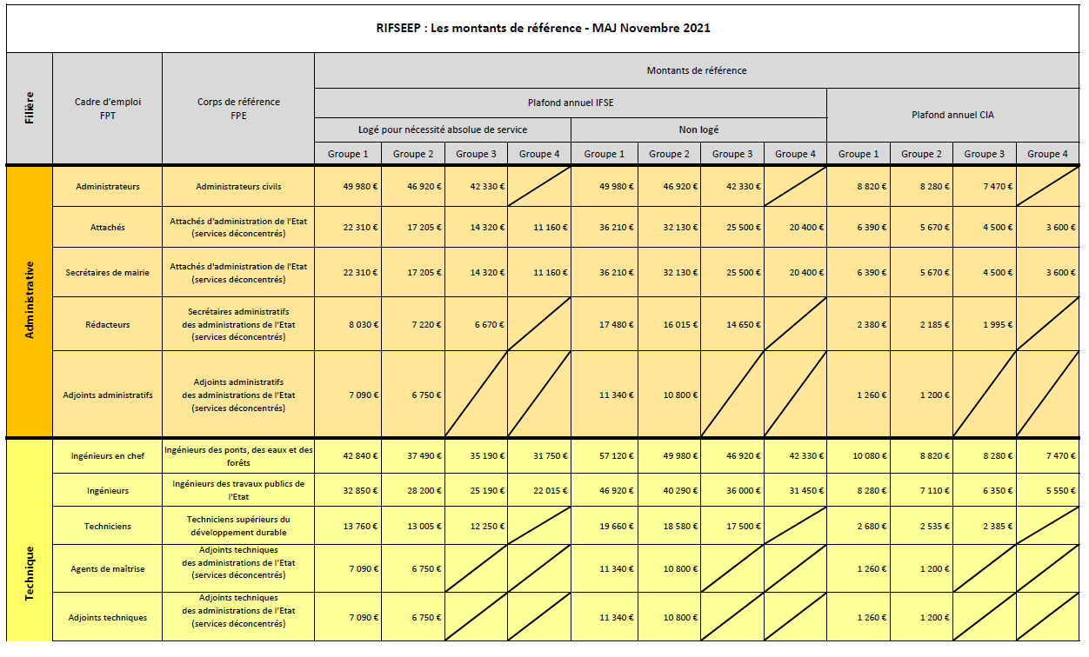

Slide 27
Catégorie A
Les groupes de
Fonctions en parité avec
l’ETAT

Slide 28
2- Une analyse fonction par fonction pour constituer des groupes
Cette méthode consiste dans un premier temps à établir des niveaux à partir des indicateurs et des critères de l’Etat, issus du 20 mai 2014.
Dans un second temps, chaque poste est passé au crible des indicateurs et affecté par comparaison entre postes, à un niveau et à chaque niveau correspond un montant.
Dans une dernière étape, la répartition des emplois se font en adaptant les critères à la collectivité

Slide 29
Le travail sera considéré comme abouti lorsqu’au vu des indicateurs retenus, il pourra être vérifié que la hiérarchisation des postes est cohérente, à la fois entre les niveaux hiérarchiques (cohérence verticale) et entre les services (cohérence horizontale).
Rechercher la cohérence ne veut pas dire que tous les postes de même niveau hiérarchique doivent absolument appartenir au même niveau de fonction.
Cela signifie que si ce n’est pas le cas, la différence de positionnement entre les postes doit être explicable

Slide 30
Le conseil municipal peut fixer un plafond IFSE annuel à hauteur de 36210€ (A1)

Slide 31
Le conseil municipal peut fixer un plafond IFSE annuel à hauteur de 14650€ (B3)

Slide 32
Le conseil municipal peut fixer un plafond IFSE annuel à hauteur de 16015€ (B2)

Slide 33
Le conseil municipal peut fixer un plafond IFSE annuel à hauteur de 10800€ (C2)

Slide 34
Le conseil municipal peut fixer un plafond IFSE annuel à hauteur de 17500€ (B3)

Slide 35
Le conseil municipal peut fixer un plafond IFSE annuel à hauteur de 10800€ (C2)

Slide 36
3ème étape : les groupes par équivalence de l’Etat
Groupes de l’Etat | Fonctions / Postes dans la collectivité | Montants annuels maximum de l’IFSE (références de l’Etat)
 | Filière administrative
A1 | secrétaire de Maire | 36210€
B2 | Responsable de service administratif | 16015€
B3 | Assistant de Direction | 14650€
C2 | Agent administratif | 10800€
 | Filière technique
B2 | Responsable de service technique | 17500€
C2 | Agent technique polyvalent | 10800€

Slide 37
DES INDICATEURS POUR CLASSER LES POSTES
Indemnité de Fonctions, Sujétions Expertise
Responsabilité d’encadrement
Niveau d’encadrement dans la hiérarchie
Responsabilité de coordination
Responsabilité de projet ou d’opération
Responsabilité de formation d’autrui
Ampleur du champ d’action
Influence du poste sur les résultats
Vigilance
Risques
Valeur du matériel utilisé
Responsabilité pour la sécurité d'autrui
Valeur des dommages
Responsabilité financière et pénale
Effort physique
Tension mentale, nerveuse
Confidentialité
Relations internes
Relations externes
Facteurs de perturbation
Connaissance
Complexité
Niveau de qualification
Nécessité d'adaptation
Difficulté
Autonomie
Initiative
Diversité des tâches, des dossiers ou des projets
Simultanéité des tâches, des dossiers ou des projets
Influence et motivation d'autrui
Diversité des domaines de compétence

Slide 38
DES INDICATEURS POUR CLASSER LES POSTES
Indemnité de Fonctions, Sujétions Expertise
Niveau d’encadrement dans la hiérarchie
Responsabilité de projet
Risques
Complexité
Niveau de qualification
Autonomie

Slide 39
DES INDICATEURS POUR CLASSER LES POSTES
L’IFSE est une indemnité liée au poste de l’agent et à son expérience professionnelle.
Exemple :
L’IFSE et les groupes de fonctions sont déterminés à partir de critères professionnels suivants :
- du niveau d’encadrement
- du niveau de responsabilité
- de la complexité des tâches à exécuter et du niveau de qualification requis
- de l’autonomie nécessaire à la fonction
- des risques inhérents à la fonction

Slide 40
4ème étape : les groupes de la collectivités
Groupes de l’Etat | Fonctions / Postes dans la collectivité | Montants annuels maximum de l’IFSE (références de l’Etat)
 | Filière administrative
A1 | secrétaire de Maire | 36210€
B2 | Responsable de service administratif | 16015€
B3 | Assistant de Direction | 14650€
C2 | Agent administratif | 10800€
 | Filière technique
B2 | Responsable de service technique | 17500€
C2 | Agent technique polyvalent | 10800€
Groupes de l’Etat | Groupes de fonctions | Montants annuels maximum de l’IFSE (références de l’Etat) | Montants annuels maximum de l’IFSE (fixé par la collectivité) | Montants annuels minium de l’IFSE (fixé par la collectivité)
A1 | secrétaire de Maire | 36210€ | 36000€ | 12 0000€
B1 | Responsable de service | 16015€ | 15 000€ | 8 0000€
B2 | Assistant de Direction | 14650€ | 12 000€ | 6 0000€
C1 | Agents d’exécution | 10800€ | 10 000€ | 4 0000€

Slide 41
Un socle minimum par fonction recommandé
La circulaire du 3 avril 2017 recommande de définir un socle indemnitaire pour chaque groupe
Les agents occupant des fonctions comparables devraient avoir un socle commun
Ainsi, un agent qui n’aurait pas d’IFSE serait réputé ne pas occupé de fonction….

Slide 42
5éme étape : Saisine du CST

Slide 43
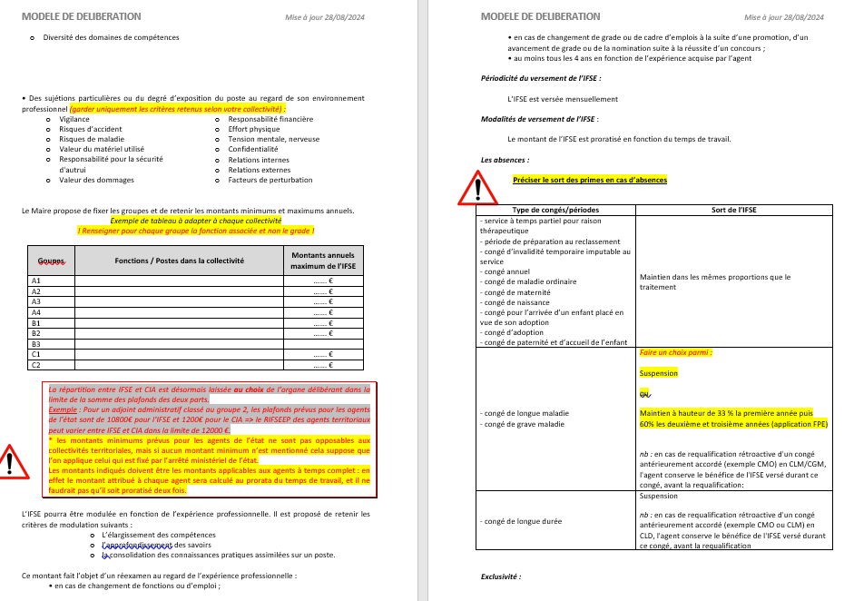
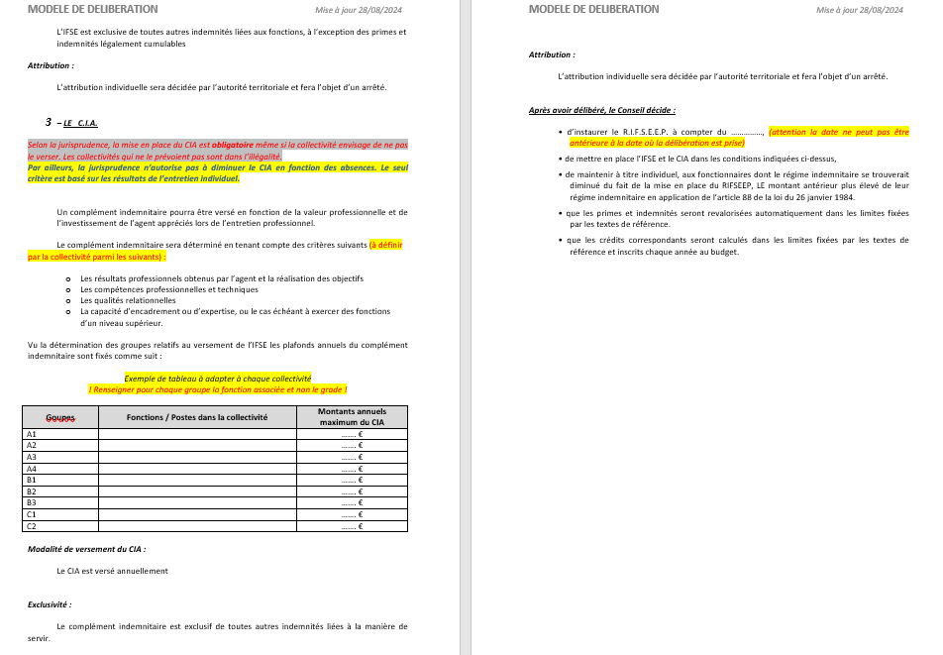
Modèle de délibération
Cdg10.fr

Slide 44
5ème étape et 6ème étape
Délibération en visant l’avis du CST
Arrêtés individuels de l’Autorité Territoriale

Slide 46
Sur le CIA
Les groupes de fonction sont identiques mais les critères sont différents
« Le complément indemnitaire sera déterminé en tenant compte des critères suivants
Les résultats professionnels obtenus par l’agent et la réalisation des objectifs
1- Les compétences professionnelles et techniques
2- Les qualités relationnelles
3- Les qualités d’encadrement
4- L’expertise reconnue de l’agent et son degré d’engagement

Slide 48
Chambre criminelle de la Cour de Cassation
« En cas de perceptions renouvelées de sommes indues à raison d'une même situation illégale, formant entre elles un tout indivisible, la prescription de l'action publique relative au délit de concussion ne commence à courir qu'à compter de la perception de la dernière somme indue
« L agent qui avait exercé les fonctions de secrétaire général puis de directeur général des services de la mairie et celles de secrétaire d'un syndicat intercommunal, a été mise en examen du chef de concussion pour avoir indûment perçu, des rémunérations, primes et indemnités sur le fondement de grades et échelons administratifs auxquels elle ne pouvait prétendre »

Slide 49
La Cour de cassation (Crim., 5 avril 2023,n° 21-87.217) estime que :
« la seule constatation de la violation, d’une prescription légale ou réglementaire, implique de la part de son auteur, une intention coupable. L’intention se déduit du manquement que l’auteur n’a pu ignorer et qui permet de constater qu’il a agi en pleine connaissance de cause. »
Le juge estime donc qu’il est des fonctions où l’ignorance n’est ni admissible ni recevable.

Slide 51
FIN

